Slide 1



Slide 2










Slide 3





Slide 4





Slide 5



Slide 6
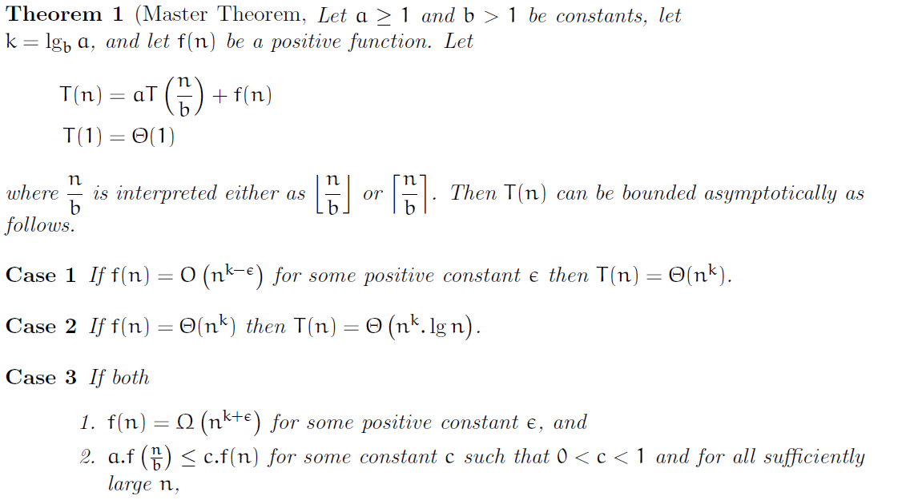


Slide 7









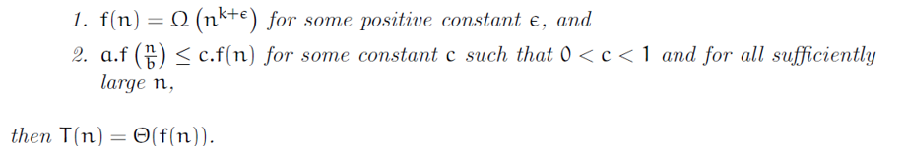

Slide 8






Master teoremi uygulanamaz

Slide 9
